Slide 1
第三章 信号检测理论
刘志文
Email: zwliu@bit.edu.cn/ (提交作业)

Slide 2
第三章 信号检测理论
第一节 引言
问题提出：
早期雷达目标检测：匹配滤波器 + 人 ➔ 判决
存在问题：人的可持续性及客观性
希望：观测 + 机器/计算机 ➔ 判决 ？
问题：机器如何能够利用“人”的认知
机器如何能够不断学习（更高要求）
需要一种面向机器自动完成的判决理论
➔假设检验理论：信号检测理论
<number> / 30

Slide 3
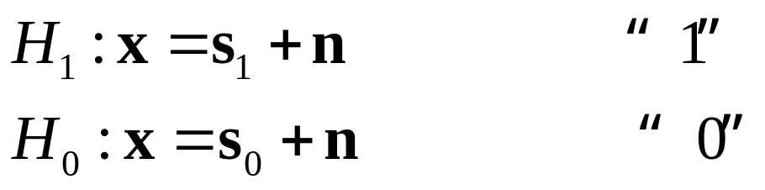
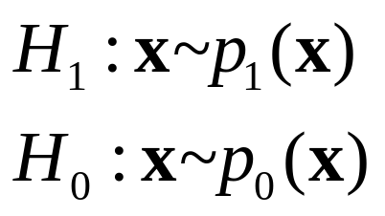
第二节 二元假设检验
假设：某种可能情况的陈述
检验：判定哪种假设是真的
二元：两个、两种情况/假设
比如：
或者，
二元假设检验的图形化表示（板图）
<number> / 30

Slide 4
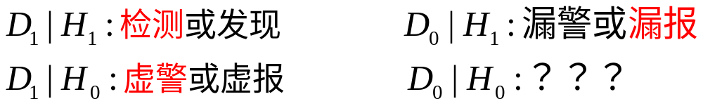



第二节 二元假设检验
几个概念：
先验概率：P(H0)
后验概率：P(H0|x)
检测概率：
漏报概率：
虚警概率：
？？？
<number> / 30

Slide 5
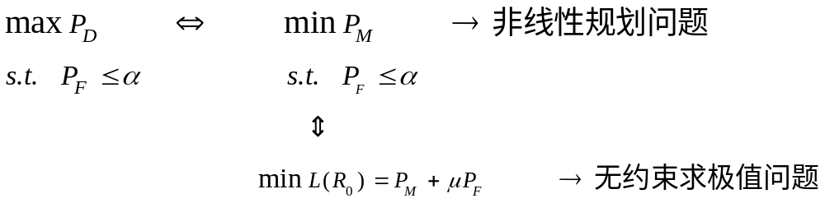

第三节 最佳检测准则及其判决规则
概念：
检测准则：指标、目标、愿望、理想
判决规则：实现上述准则或愿望的具体做法
以雷达检测为例，
如何解决这个矛盾？利用雷达检测的特点？
3.1 奈曼-皮尔逊(Neyman-Pearson)准则及其判决规则
准则：
<number> / 30

Slide 6
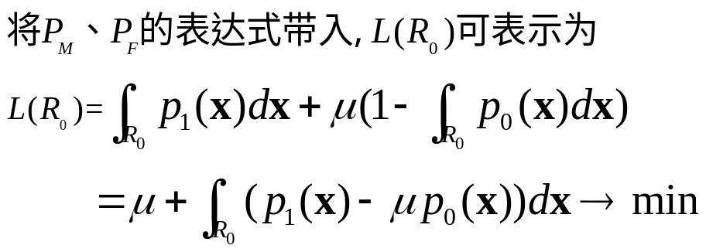
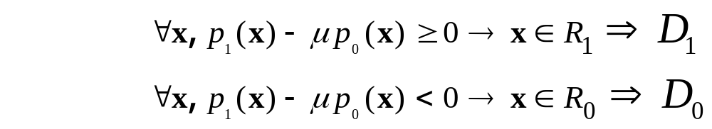
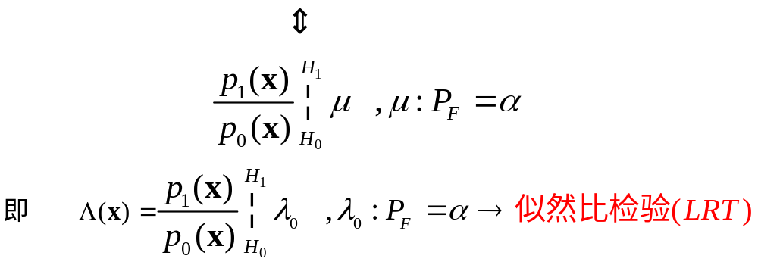
第三节 最佳检测准则及其判决规则
R0的确定：？
<number> / 30

Slide 7
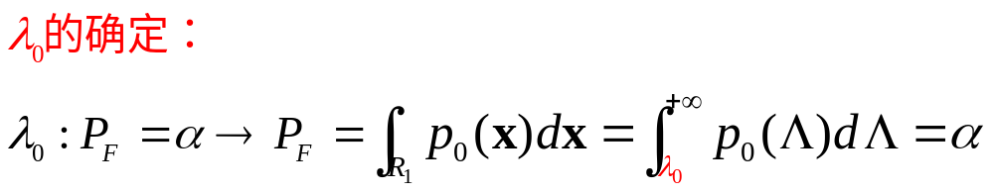
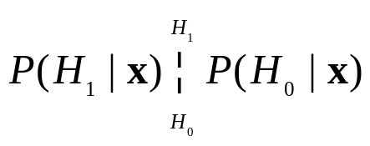
第三节 最佳检测准则及其判决规则
3.2 最大后验概率准则及其判决规则(MAP准则)
背景：Shannon(香侬)1948年提出了信息论
后验概率：P(H1|x)、 P(H0|x)
理想接收机：能够给出/计算后验概率
MAP准则：
判决规则：？
<number> / 30

Slide 8
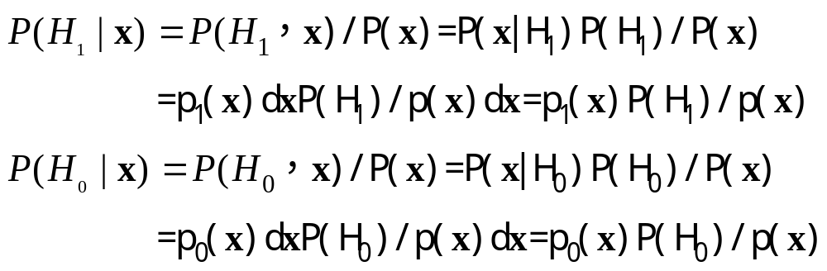
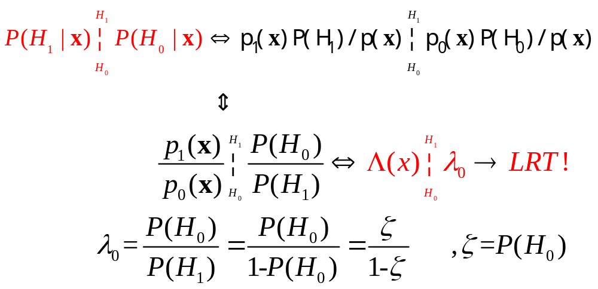
第三节 最佳检测准则及其判决规则
根据贝叶斯公式：
判决规则：
<number> / 30

Slide 9
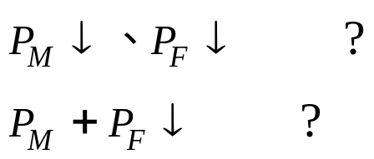

第三节 最佳检测准则及其判决规则
3.3 最小错误概率准则及其判决规则(MinPE准则)
背景：通信信号检测问题
关注点：错误率低，即错误概率小
错误概率：PM、PF ?
要求：
做不到！
行不通！
如何解决？
MinPE准则：使平均错误概率最小的准则
<number> / 30

Slide 10
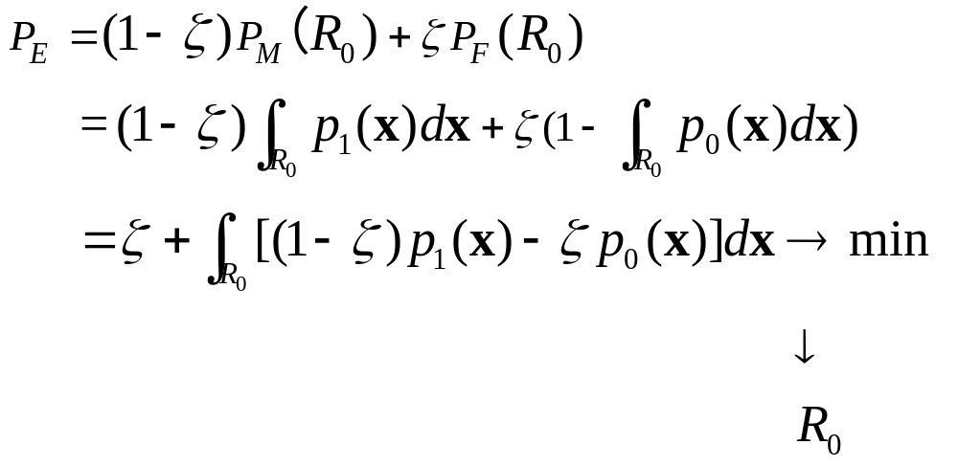
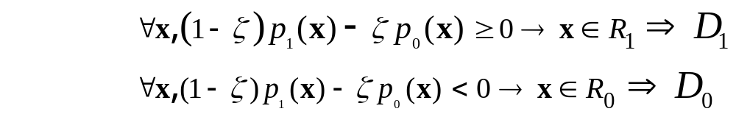
第三节 最佳检测准则及其判决规则
MinPE 判决规则：
将PM、PF的表达式代入，有
R0的确定：
<number> / 30

Slide 11
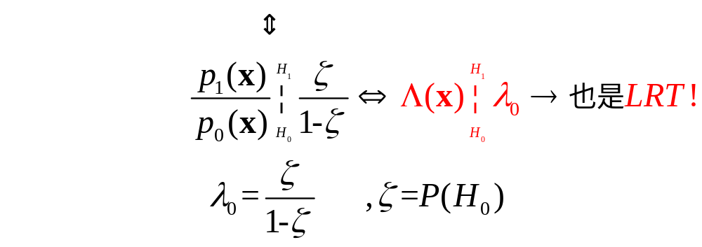

第三节 最佳检测准则及其判决规则
MinPE 判决规则：
可见，MAP准则与MinPE 准则的判决规则完全相同，那么两个准则也相同吗？
回答上述问题，有赖于下面要介绍的贝叶斯准则。
3.4 贝叶斯（Bayes）准则及其判决规则
Bayes准则：使平均代价( )最小的准则
<number> / 30

Slide 12

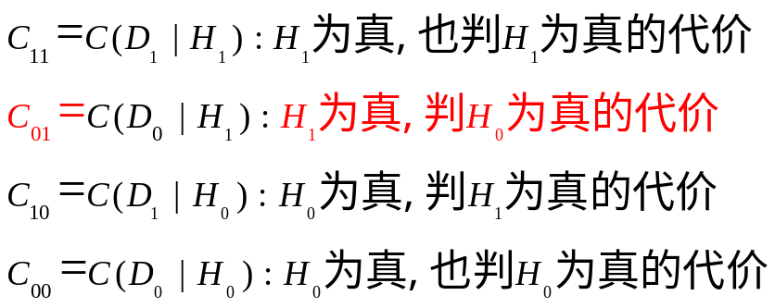
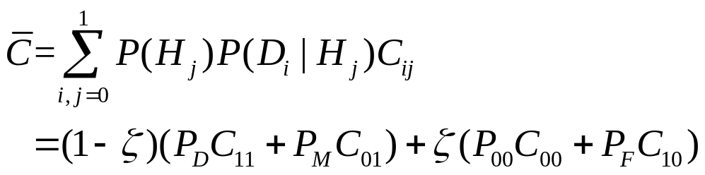


第三节 最佳检测准则及其判决规则
引入一个概念，即代价因子,
平均代价：
Bayes判决规则：
<number> / 30

Slide 13
第三节 最佳检测准则及其判决规则
3.4 贝叶斯（Bayes）准则及其判决规则
Bayes准则：使平均代价( )最小的准则
引入一个概念，即代价因子,
平均代价：
<number> / 30
判决规则：

Slide 14

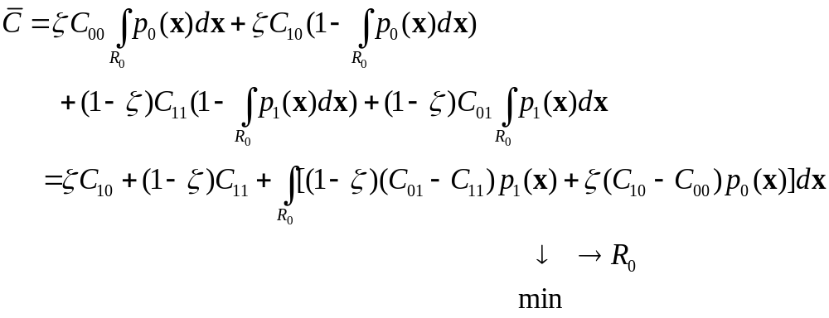
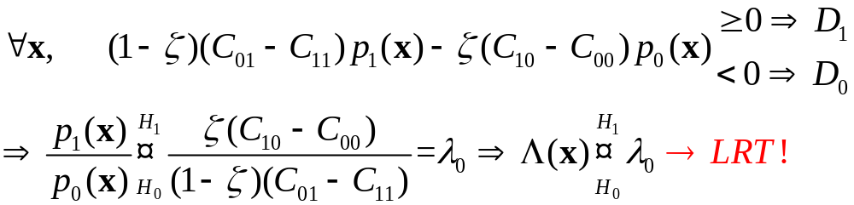
第三节 最佳检测准则及其判决规则
为了使判决科学合理，约定
Bayes 判决规则:
<number> / 30

Slide 15
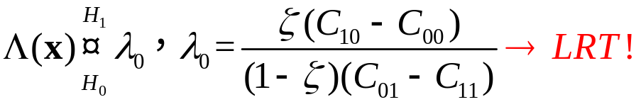
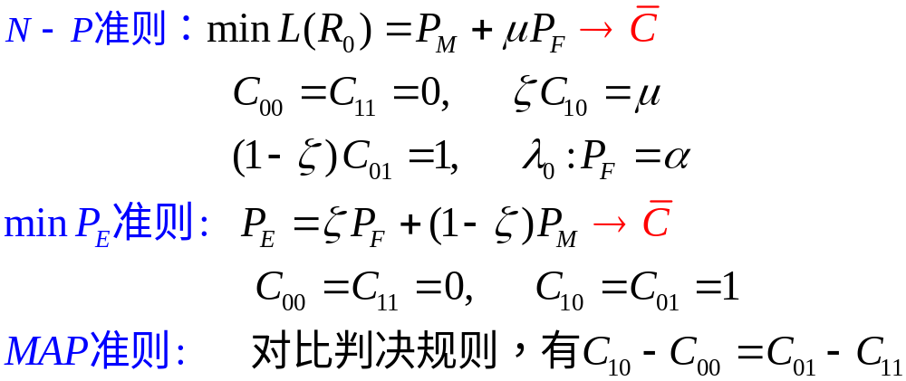

第三节 最佳检测准则及其判决规则
不同准则的比较：
Bayes准则 及其判决规则
可见，MAP与MinPE准则的确是不同的准则！
问题：已知 ,但是 未知，怎么办？
<number> / 30

Slide 16


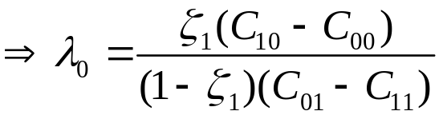
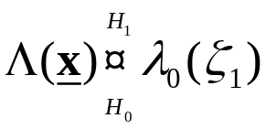


第三节 最佳检测准则及其判决规则
3.5：极小极大准则及其判决规则
问题：已知 ,但是 未知
检测准则：使极大风险极小化
判决规则：R₀的确定 ？
猜测一个
如何确定一个明智的 ？
曲线(板图)
<number> / 30

Slide 17

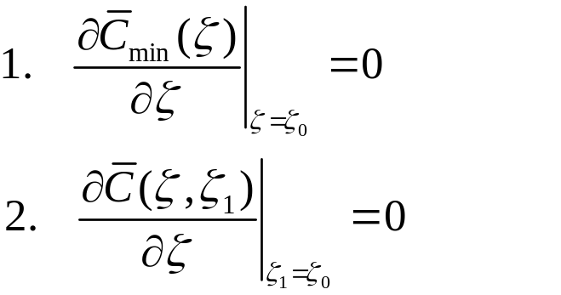
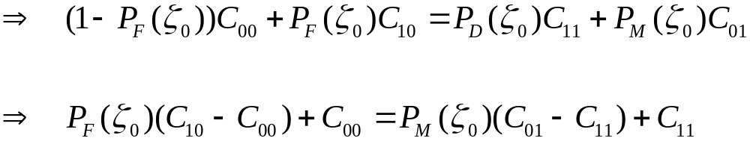
第三节 最佳检测准则及其判决规则
3.5：极小极大准则及其判决规则
极大极小方程
？
√
<number> / 30

Slide 18
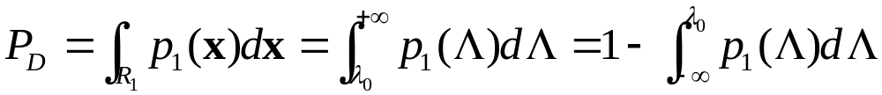
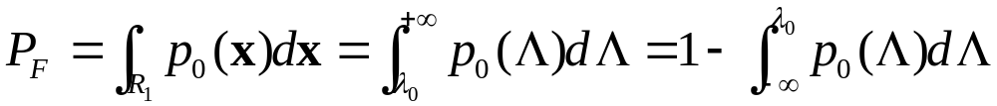
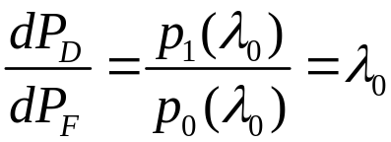
第四节 接收机工作特性曲线(ROC曲线)
第四节 接收机工作特性曲线（ROC曲线）
ROC曲线：P_{D}-P_{F}曲线
即斜率为判决门限
P_{D}
ROC曲线有何用？
P_{F}

Slide 19
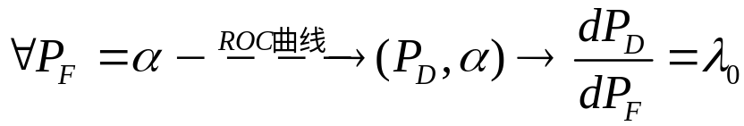
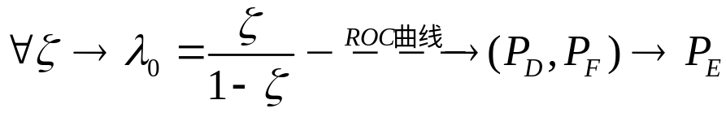
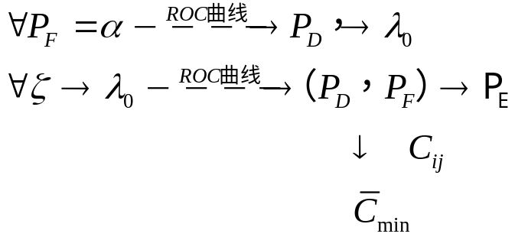

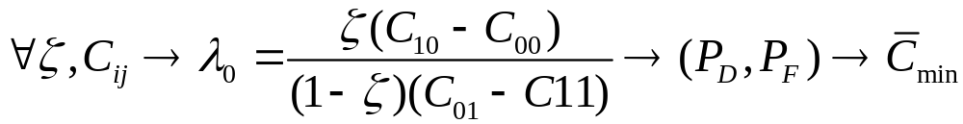
第四节 接收机工作特性曲线(ROC曲线)
ROC曲线与判决规则的关系：
N-P：
minP_{E 、} MAP:
P_{D}
α
P_{F}

Slide 20
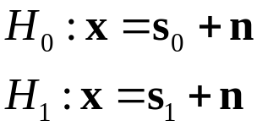

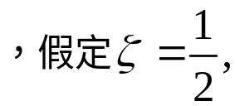


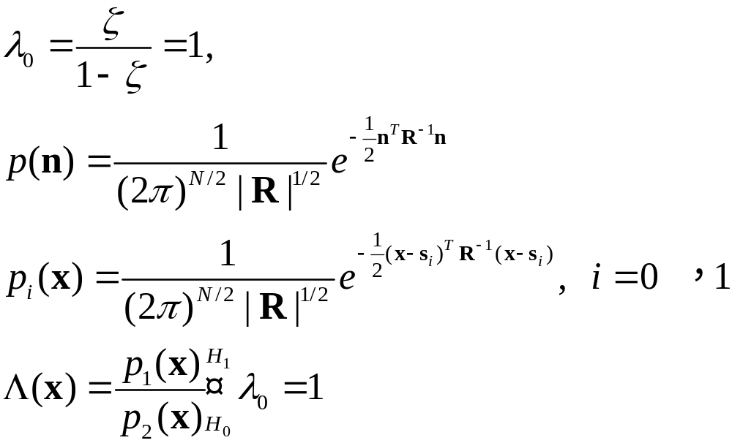
信号检测举例：
举例:(如何设计接收机并分析其统计特性)
是已知矢量，
解：因为已知 ，所以可以采用最小错误概率准则，或者最大后验概率准则。

Slide 21
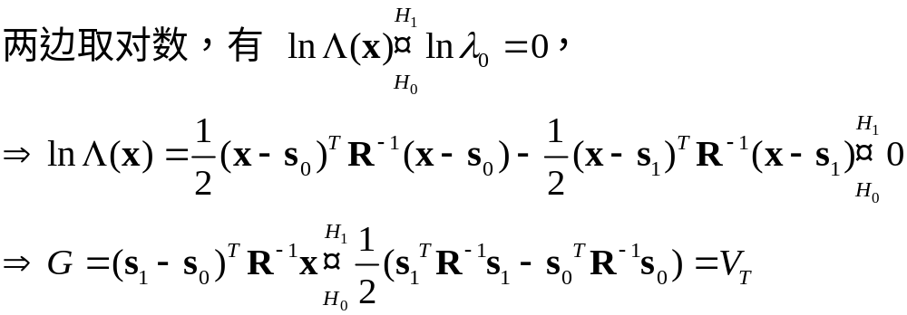







信号检测举例：
这里检验统计量为G，判决门限为VT
最佳接收机：

Slide 22
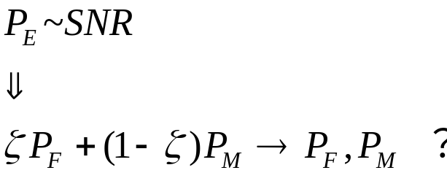
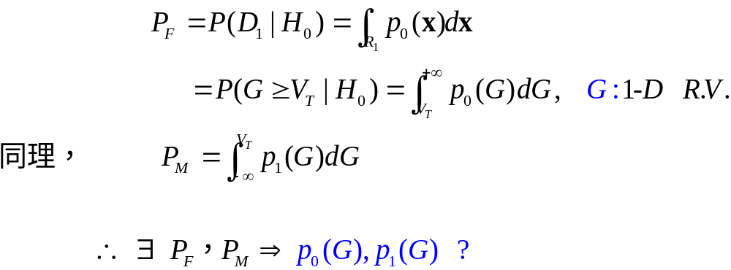
信号检测举例：
统计特性分析：
问题变为虚警概率和漏报概率的计算 ？
由于

Slide 23
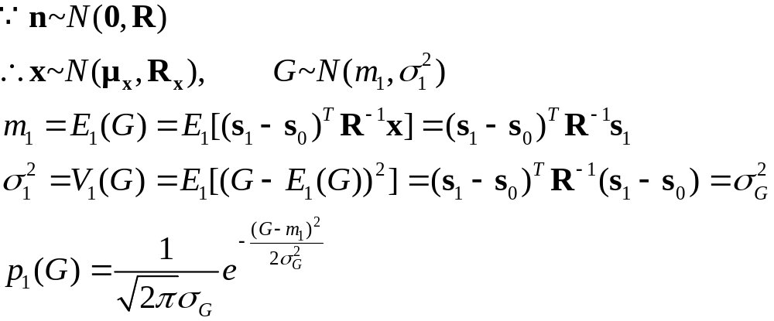
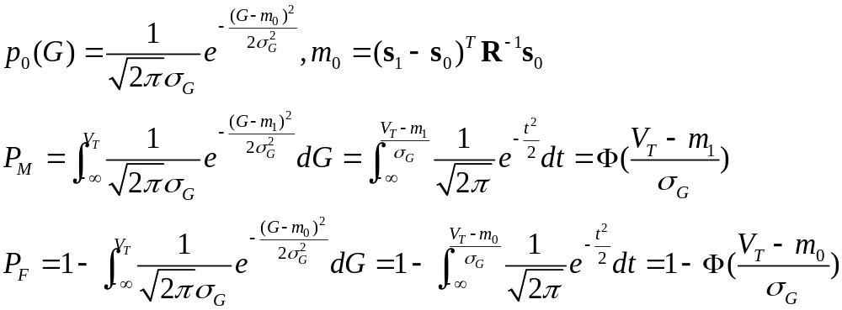
信号检测举例：
在H₁下：
同理，在H₀下：

Slide 24
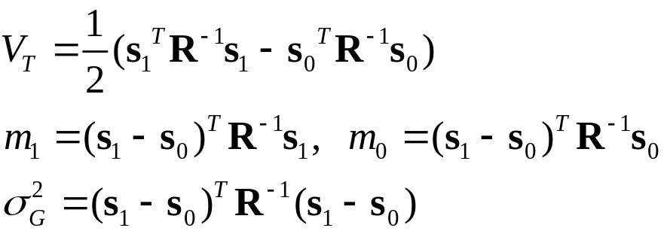
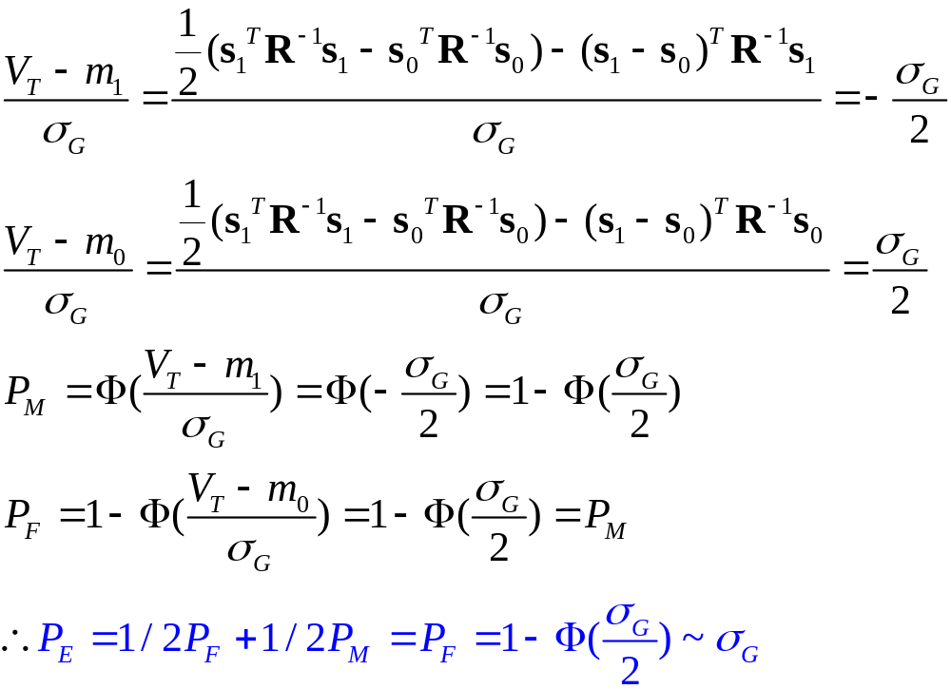
信号检测举例：

Slide 25
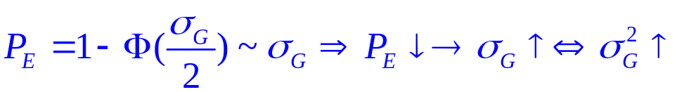

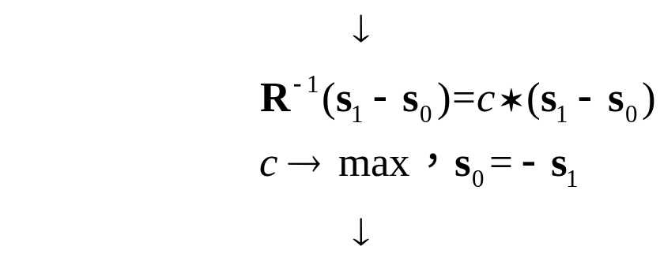
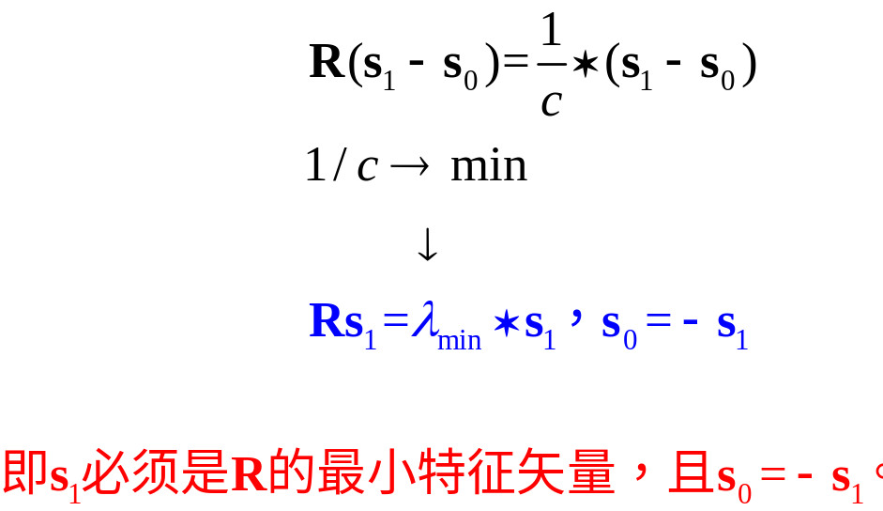
信号检测举例：

Slide 26
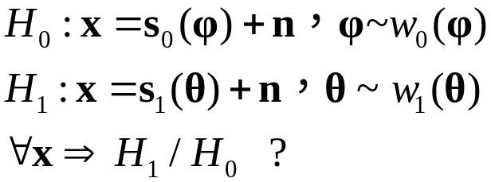

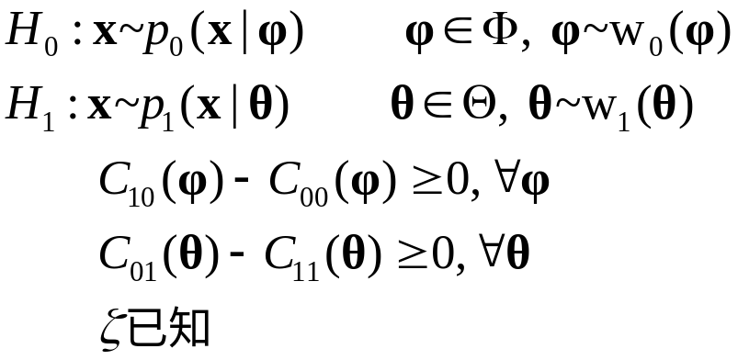
第五节 二元复合假设检验
第五节 二元复合假设检验
5.1 分布已知的情况
下面仅讨论Bayes准则下的二元复合假设检验问题

Slide 27
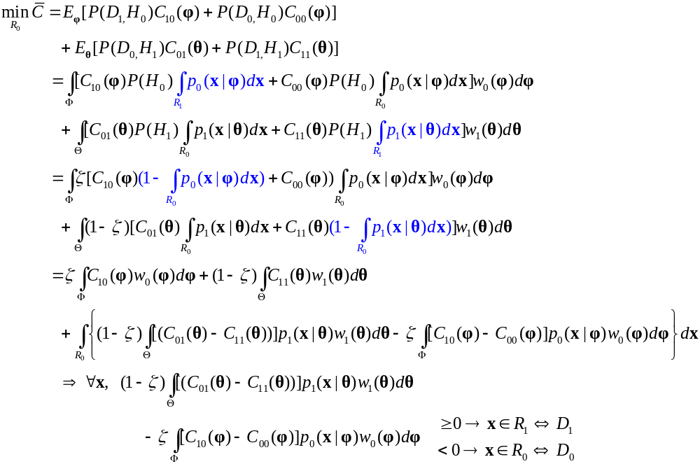
第五节 二元复合假设检验

Slide 28
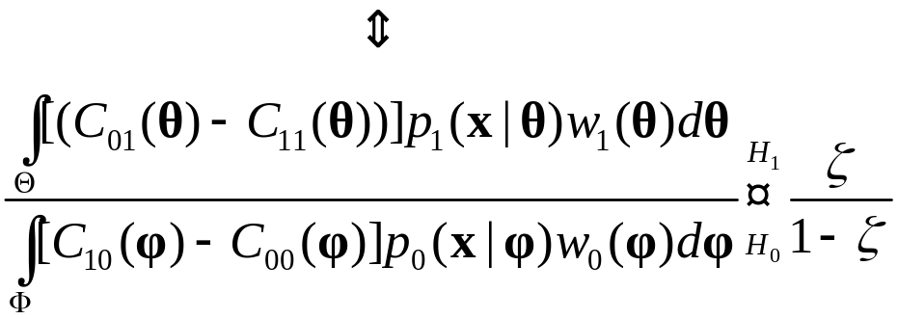
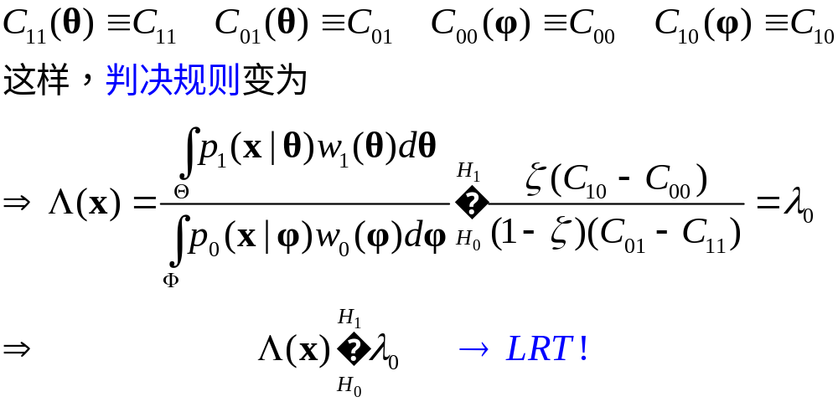
第五节 二元复合假设检验
Bayes判决规则：
实际中，参数引起的代价变化往往难以精确已知，因此通常假定：

Slide 29


第五节 二元复合假设检验
5.2 分布未知的情况
5.2.1 一致最优势检验（UMPT）

Slide 30



第五节 二元复合假设检验
5.2.1 非一致最优势检验（Non-UMPT）
(1).广义似然比检验
(2).极小极大方法
(3).局部最优检测(LOD)

Slide 31

第五节 二元复合假设检验

Slide 32

第五节 二元复合假设检验
LOD接收机框图：（板图）

Slide 33

第六节序列（序贯）检测
第六节 序列（序贯）检测
固定样本检测→变样本检测

Slide 34

第六节序列（序贯）检测
Wald序列检测（SPRT）

Slide 35












第七节 多元假设检验
第七节 多元假设检验
源
准则
规则
观测空间
判决空间

Slide 36

第七节 多元假设检验
下面仅讨论Bayes准则及其判决规则
贝叶斯判决规则

Slide 37


第七节 多元假设检验
判决规则

